Slide 1

Přístupy k managementu
1. přednáška
Management jako skupina řídících pracovníků
Ing. Šárka Zapletalová, Ph.D.
Katedra Podnikové ekonomiky a managementu
MANAGEMENT

Slide 2
Základní informace k předmětu
Přednášející: Ing. Šárka Zapletalová, Ph.D.
  Kancelář: B202
  Konzultační hodiny: středa 12,30 – 14,00 nebo přes online MS Teams
  Email: zapletalova@opf.slu.cz
  Telefon: 596 398 433
Veškeré materiály, informace a podklady ke studiu: IS SU
Požadavky na ukončení předmětu:
  Docházka na semináře, a to s minimální účastí 60% – 5% hodnocení (max. 5 bodů)
  Absolvování průběžného testu (25. 3. – 31. 3. 2024) na seminářích – 20% hodnocení (max. 20 bodů)
  Odevzdání (do 10. 5. 2024) a prezentace seminární práce – 15% hodnocení (max. 15 bodů)
  Úspěšné absolvování zkoušky – ústní forma, 60% hodnocení
Prostor pro doplňující informace, poznámky

Slide 3
Management – jeho podstata a definice
Management znamená umění dosáhnout cíle organizace rukama a hlavama jiných. (American Management Association)
Management je funkcí, je disciplínou, návodem, který je třeba zvládnou a manažeři jsou profesionálové, kteří tuto disciplínu realizují, vykonávají funkce a z nich vyplývající povinnosti. (P. F. Drucker, 1970)
Management je procesem, který probíhá mezi jednotlivcem/skupinou, který řídí (řídící subjekt) a jednotlivcem/skupinou, který je řízen (řízený subjekt). (Blažek, 2014)
Prostor pro doplňující informace, poznámky

Slide 4
Podnikatelské prostředí a jeho vliv na management organizace
Podnikatelské prostředí, obecně řečeno, představuje veškeré síly a vlivy, přímého nebo nepřímého vlivu, působící na podnikatelské subjekty.
Podnikatelské prostředí, jako celek má vrstvy, které strukturují prostředí a vytvářejí z podnikatelského prostředí tak určitý komplexní systém.
Struktura podnikatelského prostředí z pohledu směru vlivu faktorů na daný podnik rozlišuje podnikatelské prostředí na externí (vnější) a prostředí interní (vnitřní).
Z prostorového (geografického) pohledu působení daného podniku se podnikatelské prostředí člení na globální, národní, lokální, odvětví a podnik.
Prostor pro doplňující informace, poznámky

Slide 5
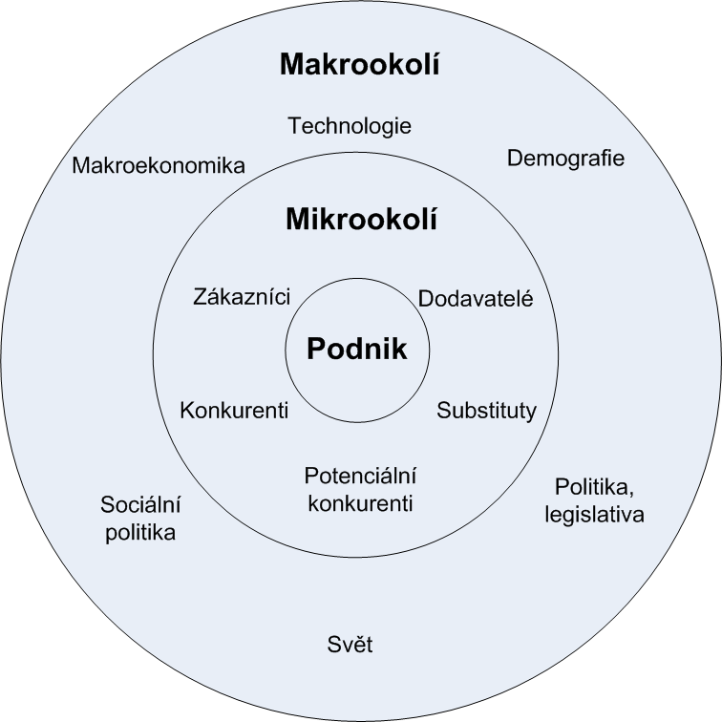
Struktura podnikatelského prostředí
Makroprostředí
Nepřímý vliv zainteresovaných skupin: vlády, regulátoři, komunity apod.
Externí prostředí
Tržní prostředí
Přímý vliv zainteresovaných skupin: zákazníci, konkurence, akcionáři, dodavatelé atd.
Interní prostředí
Prostor pro doplňující informace, poznámky

Slide 6
Struktura podnikatelského prostředí
Místní komunita
Celý svět
podnik
Národní prostředí
Region světa
Prostor pro doplňující informace, poznámky

Slide 7
Změny v podnikatelském prostředí
Módní jevy (výkyvy)
Trend
Megatrendy
Prostor pro doplňující informace, poznámky

Slide 8
Pojetí managementu
management jako skupina řídících pracovníků;
management jako vědní disciplína;
management jako funkce a aktivita.
Prostor pro doplňující informace, poznámky

Slide 9
Management jako skupina řídících pracovníků
V tomto pojetí je management spojován s lidským faktorem. Blažek (2014) hovoří o tzv. personifikaci pojmu management.
Management je vnímán jako skupina pracovníků, vedoucích pracovníků - manažerů, kteří jsou realizátoři managementu a mají za úkol řídit danou organizaci.
Manažer je klíčovou osobou v organizaci, jelikož nese odpovědnost za úspěšnost organizace v podnikatelském prostředí. V malých organizacích splývá role manažera s rolí vlastníka. S růstem organizací dochází k oddělování manažera a vlastníka. Manažer se tak stává prostředníkem mezi výkonnými zaměstnanci a vlastníky organizace.
Podle Druckera je manažer považován za osobu, která odpovídá za plánování, realizaci a kontrolu.
Lojd (2011, s. 10) považuje manažera za člověka, který dosahuje stanovených cílů s lidmi a prostřednictvím nich.
Prostor pro doplňující informace, poznámky

Slide 10
Manažer
Mezi hlavní specifika, která odlišují manažera od výkonných pracovníků, patří:
moc
autorita
pravomoc
odpovědnost
výše finančního ohodnocení;
společenský status
Prostor pro doplňující informace, poznámky

Slide 11
Typologie manažerů
Manažery třídíme podle stupňů řízení, kterým odpovídají konkrétní úkoly a aktivity. V tomto případě hovoříme o vertikální typologii manažerů - manažery vrcholové, manažery střední a manažery první linie.
Toto členění manažerů přestavuje horizontální typologii manažerů. Podle horizontální typologie manažerů – manažeři kvality; personální manažeři; procesní manažeři; produktoví manažeři; projektoví manažeři; finanční manažeři; provozní manažeři atd.
Prostor pro doplňující informace, poznámky

Slide 12
Vertikální typologie manažerů
Vrcholoví manažeři (tuto skupinu nazýváme často jako top management – CEO: Chief Executive Office) řídí organizaci jako celek a reprezentují ji jak vůči interním subjektům (pracovníkům a vlastníkům), tak vůči externím subjektům (zákazníci, dodavatelé, státní instituce atd.).
Střední manažeři (manažeři druhé linie – middle management) působí na úrovni středního managementu, tj. taktické úrovni řízení.
Manažeři první linie (nejnižší manažeři – lower management) jsou takoví manažeři, kteří působí na nejnižším stupni řízení a jsou v bezprostředním styku s výkonnými pracovníky.
Prostor pro doplňující informace, poznámky

Slide 13
Charakter manažerské práce
Tvrdé prvky manažerské práce představují hmotné aspekty organizace, jako je správa financí, tvorba organizačních struktur, tvorba distribučních kanálů, datových skladů apod.
Měkké prvky manažerské práce reprezentují nehmotné prvky organizace, mezi které patří podniková kultura a corporate identity, firemní komunikace a další.
Prostor pro doplňující informace, poznámky

Slide 14
Styl manažerské práce I
Styl manažerské práce představuje způsob práce (řízení a rozhodování) manažera a zvolené metody pro dosahování cílů organizace.
Volba konkrétního stylu manažerské práce vychází ze znalostí, zkušeností a autority manažera.
Zvolený styl manažerské práce ovlivňuje také vztah manažera ke svým zaměstnancům (způsob komunikace s pracovníky, motivace a stimulace pracovníků) a uplatnění moci (autority) při vlastní manažerské práci.
Prostor pro doplňující informace, poznámky

Slide 15
Styl manažerské práce II
Styl manažerské práce představuje způsob práce (řízení a rozhodování).
Veber a kol. (2009) konkrétně uvádí, že manažerský styl aplikovaný v praxi je ovlivněn těmito charakteristikami:
charakter situace;
význam, závažnost rozhodnutí;
rizikovost rozhodnutí a strukturovanost problému;
osobní charakteristiky manažera;
postoj podřízených.
Prostor pro doplňující informace, poznámky

Slide 16
Vliv prostředí na práci manažera
Vnější prostředí
Vnitřní prostředí
Typ organizace Struktura
Činnosti a úkoly MANAŽER Technologie
Lidé Postavení v podniku
Vnější prostředí
Prostor pro doplňující informace, poznámky

Slide 17
Manažerské přístupy
Manažerské přístupy představují způsob činnosti a zvolené metody práce manažera, především jeho práce se zaměstnanci, vedoucí k dosažení nastavených cílů.
Vývoj manažerských přístupů do určité míry kopíruje vývoj společnosti.
Každý manažer si volí svůj přístup na základě různých kritérií, jako jsou třeba podřízení, nastavené cíle, jeho osobní charakteristiky apod.
Manažer má možnost volby svého přístupu, která je ovlivněna takovými faktory je třeba charakter okamžité situace, závažnost rozhodnutí, postoje podřízených, osobní vlastnosti manažera.
Prostor pro doplňující informace, poznámky

Slide 18
Time management
Time management je přístup k efektivnímu řízení a využívání pracovního času.
Time management je důsledné, cílené používání osvědčených pracovních postupů v denní praxi, které napomáhá vést a organizovat samy sebe i jednotlivé oblasti života tak, aby bylo možné optimálně a smysluplně využívat čas, který máme k dispozici.
Jedná se v podstatě o přístup k efektivnímu hospodaření s časem.
Prostor pro doplňující informace, poznámky

Slide 19
Generace Time managementu
Můžeme rozlišit čtyři generace time managementu, které vznikaly postupně v závislosti na přístupu k času:
1. generace: Co dělat? – cílem bylo vytvoření seznamu úkolů, které bylo třeba vykonat, přičemž nebyla rozlišována jejich důležitost;
2. generace: Co a kdy dělat? – dochází k přiřazování časového údaje k úkolům a povinnostem bez označení práce s prioritou;
3. generace: Co, kdy a jak dělat? – propracovaný přístup k plánování času zahrnující určení priorit, vlastních hodnot, zabývající se stanovením cílů a denním plánováním;
4. generace – Člověk – pozornost věnována samotnému člověku a uspokojení jeho potřeb, základními principy jsou: člověk je více než čas, cesta je víc než cíl, zevnitř je víc než zvenku, pomalu je víc než rychle, celek je víc než část.
Prostor pro doplňující informace, poznámky

Slide 20
Plánování času
Významnou a neoddělitelnou součástí Time managementu je plánování času.
Podle P. Druckera je pro efektivitu manažerů vhodné rozdělit plánování do těchto fází:
zaznamenání času – časové snímky dne;
řízení času – na základě časového snímku dne jsou neproduktivní činnosti rozděleny do těchto kategorií:
  činnosti, které není třeba vůbec dělat, a můžeme se jich zbavit;
  činnosti, které může dělat stejně dobře nebo lépe někdo jiný;
  činnosti, jejichž vykonáváním mrhá pracovník časem jiných lidí.
slučování času – nastavení dostatečně velkých časových úseků.
Prostor pro doplňující informace, poznámky

Slide 21
Nástroje plánování času
zaznamenávat a rozpracovávat priority, cíle, úkoly, činnosti
plánovat pomocí kalendáře od roční až po denní úroveň
pohotově zachytit nápady a různé poznámky
připravovat se na jednání a provádět jeho záznam
přehledně uchovávat adresy, telefonní čísla a další údaje
shromažďovat informace (modely různých projektů, atd.)
uchovávat kreditní karty, diskety, vizitky
vést evidenci financí, postřehů, zážitků atd.
mít plánovací systém neustále u sebe
podporovat vlastnosti naší mysli – to je asociační vazby a kombinační schopnosti
nadhled – ten je podmínkou pro udržení rovnováhy
Prostor pro doplňující informace, poznámky

Slide 22
Optimální rozložení času v běžném pracovním týdnu
  Pracovní činnosti – 1/4 týdenního času, tj. 42 h. (5x8)
  Rodina a komunitní činnosti – 1/4 týdenního času, tj. 42 h.
  Osobní činnosti – 1/6 týdenního času, tj. 28 h.
  Klidové činnosti – 1/3 týdenního času, tj. 56 h. (7x8)
Prostor pro doplňující informace, poznámky

Slide 23
Zloději času
Interní zloději času
  Nedostatečná organizace
  Odkládání
  Neschopnost říci „ne“
  Nedostačující zájem
  Vyhaslost
Externí zloději času
  Návštěvníci
  Telefon
  Pošta
  Čekání
  Porady a jednání
Prostor pro doplňující informace, poznámky

Slide 24
Techniky řízení času
Na základě zjištění ohledně práce a využívání času je možné použít některou z technik řízení času.
Mezi nejběžněji používané techniky řízení času patří:
delegování;
Paretovo pravidlo – rozdělení času na základě Paretova pravidla 80/20: 20% vynaloženého času na konkrétní aktivity přinese 80% výsledků;
analýza ABC – seřazuje úkoly do kategorií A, B, C na základě Paretova pravidla;
Eisenhowerův princip – rozdělení úkolů do skupion podle toho, nakolik přispívají k dosažení cílů na: A důležité a nutné, B důležité, C nutné, D ani důležité ani nutné.
Prostor pro doplňující informace, poznámky

Slide 25
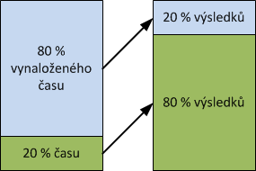
Paretovo pravidlo
Prostor pro doplňující informace, poznámky

Slide 26
ABC analýza
Skupina A – prioritní úkoly – manažer by je měl bez odkladu vykonat sám, představují přibližně 15 % z celkových úkolů, avšak na výsledcích se podílí až 65 %. Jedná se tedy o úkony zásadní a jejich řešení rozhoduje o úspěšnosti manažera.
Skupina B – úkoly důležité – je možné jich část delegovat na podřízené. Podíl na celkových úkolech i výsledcích se pohybuje kolem 20 %.
Skupina C – úkoly nedůležité – mají nejmenší hodnotu pro splnění cílů manažera, například administrativa a další rutinní práce. Patří sem 65 % veškerých činností, na výsledcích se podílí ale jen 15 %. Manažer je deleguje na podřízené, pouze ve výjimečných případech je vykonává sám.
Prostor pro doplňující informace, poznámky

Slide 27
Eisenhowerův princip
Eisenhowerův princip (anglicky Eisenhower’s Urgent or Important Principle) je technika určování priorit v rámci (sebe) organizování - rozhodovací práce manažera (typicky vrcholového, například CEO), kterou vypracoval Dwight Eisenhower.
Pomáhá vytřídit denní úkoly na ty podstatné a nepodstatné. Úkoly dělí podle důležitosti a naléhavosti:
Důležitost úkolu – jak je daný úkol v rámci organizace nebo v rámci rozhodovací pravomoci manažera důležitý. Pomáhá dosáhnout cílů organizace?
Naléhavost úkolu – jak je daný úkol časově naléhavý - tedy jak rychle musí být vyřešen.
Prostor pro doplňující informace, poznámky

Slide 28
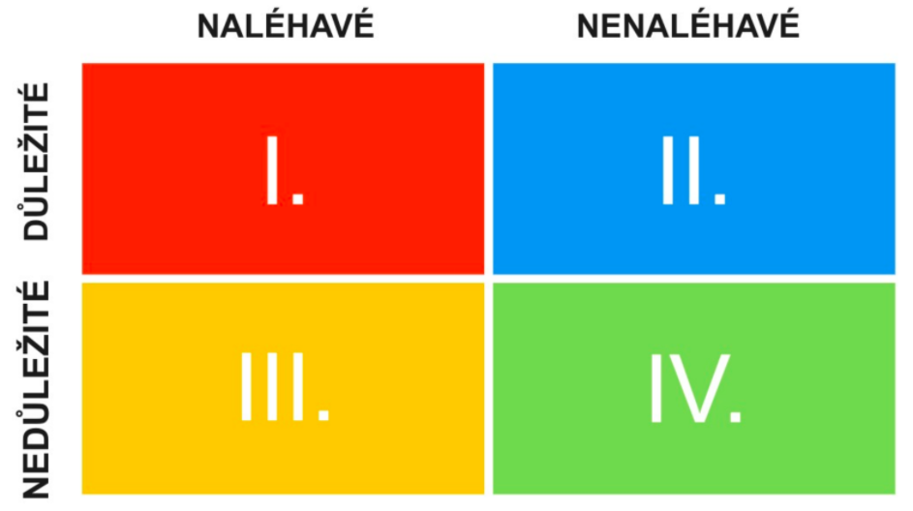
Eisenhowerova matice
Prostor pro doplňující informace, poznámky

Slide 29
Delegování
Delegování představuje přenesení určitých úkolů a pravomocí nadřízeného pracovníka na jednoho nebo více podřízených pracovníků.
Úkoly a pravomoci s konkrétní funkcí jsou přeneseny spíše dočasně, účelově a podmíněně na konkrétního pracovníka.
Prostor pro doplňující informace, poznámky

Slide 30
Míra delegování
manažer přiděluje úkoly, ale vše má pod kontrolou;
manažer poskytuje konkrétní instrukce a stále prověřuje práci;
manažer stručně informuje pracovníka a pravidelně prověřuje práci;
manažer poskytuje pracovníkovi všeobecné pokyny a určitou volnost a vyžaduje zpětnou vazbu;
manažer pověřuje pracovníka, aby sám řídil plnění úkolu.
Prostor pro doplňující informace, poznámky

Slide 31
Cíl delegování
podpora efektivního využití času a úspora času manažerovi pro řešení významnějších úkolů;
podpora rozvoje schopností a dovedností manažera;
zvyšování nároků na podřízení a posilování pocitu spoluodpovědnosti podřízených za chod organizace;
diagnostika schopností podřízených a možnost jejich objektivního hodnocení a kontroly;
příprava případné personální náhrady;
sebediagnostika manažera vlastní nenahraditelnosti nebo nepostradatelnosti.
Prostor pro doplňující informace, poznámky

Slide 32
Proces delegování
Vlastní proces delegování zahrnuje tyto kroky (Koontz et al., 1993):
věcná stránka – řešen problém „komu“ a „co“ delegovat - znalost podřízených a jejich kvalifikační předpoklady;
formální stránka – řeší problém „jak“ delegovat – znalost struktury osobnosti podřízených;
předmět procesu delegování – jednotlivé činnosti, úkoly, oblasti rozhodování, pravomoci.
Prostor pro doplňující informace, poznámky

Slide 33
Činnosti vhodné k delegování
  rutinní práce;
  práce, které jiní dokážou udělat lépe, rychleji a ekonomičtěji;
  drobné a opakující se úkoly, které dělá manažer nejčastěji a zpravidla zabírají velkou část dne;
  práce umožňující rozvoj a zvýšení motivace podřízených;
  činnosti oživující rutinní práci podřízených;
  činnosti, které učiní práci podřízených komplexnější.
Prostor pro doplňující informace, poznámky

Slide 34
Činnosti nevhodné k delegování
  práce obsahující důvěrné informace;
  úkoly velmi důležité a jejichž řádné a včasné splnění může zajistit jen sám manažer;
  nové úkoly, na které nebyli pracovníci připraveni;
  úkoly, které jsou bezvýhradnou povinností manažera, i když jsou nepříjemné;
  delikátní odpovědnost;
  vágně nebo špatně definované úkoly.
Prostor pro doplňující informace, poznámky

Slide 35
Plánování delegování
Přísluší delegovaná práce určité funkci?
Kdo má zájem a schopnosti?
Pro koho bude delegovaná práce novou „vzpruhou“?
Komu delegovaný úkol pomůže v jeho růstu?
Kdo byl přehlédnut při delegování v minulosti?
Kdo má čas?
Kdo je připraven pro povýšení?
Prostor pro doplňující informace, poznámky

Slide 36
Týmová práce
Pracovní skupina představuje skupinu kolegů, kteří pracují společně.
Zatímco v týmu lidé skutečně spolupracují, mají společné cíle a společně chápou to, jaké úkoly mají být splněny.
Týmová práce je postavena na synergii, což znamená, že hodnoty dosahované skupinou značně převyšují hodnoty, které jsou schopni vytvořit členové skupiny samostatně.
Prostor pro doplňující informace, poznámky

Slide 37
Týmy I
Rozlišujeme dvě podoby týmů:
pracovní týmy – spolupracují neustále a existují dlouhou dobu a podléhají více či vysoké fluktuaci;
přechodné týmy – vznikají za účelem vyřešení určitého úkolu a dosažení jistého cíle, typickými příklady jsou projektové týmy nebo pracovní skupiny na zlepšování kvality.
Pozitivní vývoj týmu závisí na dvou skupinách faktorů, a to na:
Tvrdé faktory jako předpoklad znamená, že musí být možná spolupráce s dostatečnou komunikací, skupina nesmí být moc veliká a rámcové podmínky musí souhlasit.
Měkké faktory jako základ předpokládají, že kolegové musí mít zájem na dobré spolupráci, musí být sami ochotni angažovat se ve společné věci.
Prostor pro doplňující informace, poznámky

Slide 38
Týmy II
Ideální počet členů týmu je pět až sedm.
Kritický není počet členů týmu, ale výběr jednotlivých členů, jelikož toto přímý vliv na výkon týmu a naplnění cíle týmu.
Mezi základní kompetence patří základní požadavky pro týmovou práci, tj. sociální dovednosti (schopnost komunikace nebo přesvědčování) a osobní vlastnosti (zaujetí pro práci, kreativita).
K odborným kompetencím jsou přiřazeny výkonnostní požadavky, tj. odborné kompetence (odborné znalosti a dovednosti) a metodické kompetence (technika prezentace nebo moderace).
Prostor pro doplňující informace, poznámky

Slide 39
Týmy III
Opravdu důležité při týmové práci jsou týmové schopnosti, mezi které se zařazují následující:
pozitivní postoj k týmové práci;
myšlenková pružnost, kreativita a zvědavost;
frustrační tolerance – zvládnutí situace v případě, že jsou návrhy jednoho člena týmu zamítnuty;
schopnost přijmout kritiku;
schopnost a ochota učit se.
Prostor pro doplňující informace, poznámky

Slide 40
Týmové role podle Belbina
týmový vedoucí (koordinátor, předseda);
pomocník (realizátor, tahoun) – praktický pracovník dělající práci dobře, je disciplinovaný, drží se zvyklostí a jasných struktur;
kreativec (inovátor, chrlič) – vymýšlí nové nápady, potřebuje volný prostor, rutinní práce mu nevyhovuje;
správce zdrojů (schánil, vyhledávač zdrojů) – je schopen obstarat zdroje a informace;
tvůrce (formovač, rejža) – jsou často svou povahou vůdci, nabírají si sami úkoly a dokážou rozhýbat váhavé členy týmu, musí mít dostatek volného prostoru;
pozorovatel (vyhodnocovač, rejpal) – analytik schopen logicky spojovat věci a vyvažovat proti sobě argumenty;
týmový pracovník (hasič) – dělá jim radost pracovat na věcech a musí spolupracovat s ostatními;
testovač kvality (dotahovač) – zabývá se kvalitou výsledků, výstupů.
Prostor pro doplňující informace, poznámky

Slide 41
Fáze vývoje týmu
orientace – členové týmu se vzájemně pozorují, zkoušejí prozkoumat okolí a orientují se ve vzniklé situaci, vládne zde velká nejistota a lidé se chovají spíše pasivně, členové týmu se na začátku hodně orientují na vedoucího a očekávají od něj, že vezme situaci do svých rukou;
konfrontace – členové se aktivně zapojují do dění v týmu a otevírají se, vyjadřují své názory a myšlenky, dochází zde ke konfrontaci s názory ostatních a vznikem různých sporů a rozmíšek;
organizace – tým se dostává do určité stabilní situace, členové se otevírají a účastní se rozhovorů a diskuzí, převládá snaha o harmonii a řešení nastavených úkolů;
integrace – dochází ke kombinaci silných stránek jednotlivých členů týmu, hledá se optimální řešení úkolu, nastavují se pravidla hry, tým si vytváří své normy a rozděluje si role;
odchod – dochází k rozpuštění pracovního týmu.
Prostor pro doplňující informace, poznámky

Slide 42
Výhody týmové práce
Práce je zábavnější v kolektivu.
Vzájemné doplňování nedostatků, pomáhání si.
Zlepšování díky výměně vzájemných znalostí a zkušeností.
Zvyšování výkonů díky soutěživosti.
Psychicky horší nedodat požadovaný úkol, když na člověka spoléhají ostatní.
Více hlav, více nápadů a úhlů pohledu.
Přenášení pozitivního přístupu na ostatní (nevýhody – negativního přístupu, demotivace).
Poznávání nových lidí.
Rozdělení povinností – zkrácení času a dělba práce.
Prostor pro doplňující informace, poznámky

Slide 43
Nevýhody týmové práce
Výkon týmu může brzdit nebo ohrozit člen týmu, pokud měl zadaný klíčový úkol, a nesplnil jej.
Sdílení odpovědností, často za splnění odpovídají všichni.
Nižší motivace odvést výbornou práci, když si úspěch rozloží mezi všechny.
Příliš velké týmy často náročné na vedení a přináší menší výkonnost.
Zahálení (i nechtěné) díky sociální vazbám – začneme si povídat a najednou je hodina pryč.
Rozpad týmu při povahově/osobnostně nevhodném složení – lidé spolu nedokáží pracovat.
Hrozí rozpad ale i při příliš vhodném složení – milostné vztahy – rozchod – problémy (pokud má tým delší trvání).
Potřeba neustálé komunikace – občas a s některými lidmi to může být náročné.
Některým lidem práce v týmu nemusí vyhovovat.
Prostor pro doplňující informace, poznámky

Slide 44
Management by Objectives MBO I
Jedním z manažerských přístupů, který byl formulován už v polovině minulého století P. Druckerem, je Management by objectives, ve zkratce MBO, řízení podle cílů.
Jedná se o zvláštní participativní přístup managementu, který se snaží spojit cíle organizace s výkonem a rozvojem jednotlivých zaměstnanců.
Základem systému, jak říká samotný název tohoto přístupu, je řízení podle cílů.
Základními prvky jsou: cíle a plány, účast jednotlivých manažerů na schvalování cílů a kritérií výkonu jednotlivých jednotek a průběžné posuzování a vyhodnocování výsledků.
Metoda MBO zvyšuje participaci zaměstnanců na řízení organizace, posiluje jejich motivaci a upevňuje přenášení cílů z vedení organizace na nižší stupně řízení.
Prostor pro doplňující informace, poznámky

Slide 45
MBO jako cyklus aktivit
vyjasnění organizačních cílů a úkolů
posouzení a vytvoření organizační struktury
kontrola výkonu organizace
úprava cílů a úkolů podřízených
monitorovací a kontrolní systém, vč. sebehodnocení
odsouhlasení cílů a úkolů pro podřízené
odsouhlasení plánů na zlepšení výkonu
Prostor pro doplňující informace, poznámky

Slide 46
Předpoklady úspěšného programu MBO
K tomu, aby byl program MBO úspěšné, tak vyžaduje tyto předpoklady:
angažovanost a aktivitní podpora top managementu;
dohled odborníka na chod systému a porozumění všech zaměstnanců;
pozornost určená klíčovým úkolům, směrným číslům a standardům výkonu;
cíle pro organizaci výnosné, jasně definované, reálně dosažitelné a schopné zaměření;
skutečnou účast zaměstnanců na schvalování cílů a úkolů;
naladění a zájem ze strany zaměstnanců a efektivní týmová práce;
vyhýbat se nadměrnému množství kancelářských prací a zvyklostem vedoucí k mechanickému přístupu;
udržování hybné síly systému.
Prostor pro doplňující informace, poznámky

